Slide 1
Технологические аспекты проведения устной части ЕГЭ по иностранным языкам и оценивания устных ответов участников экзаменов
Технология сдачи устной части участником экзамена
Технология проверки устных ответов экспертами

Slide 2
Технология сдачи устной части участником экзамена
    Сдача экзамена проходит с использованием специализированного рабочего места, оборудованного наушниками.
КИМ доступен участнику экзамена в электронном виде.
Только необходимое и достаточное информирование участника экзамена.
Длительность подготовки и ответа регламентирована.

Slide 3
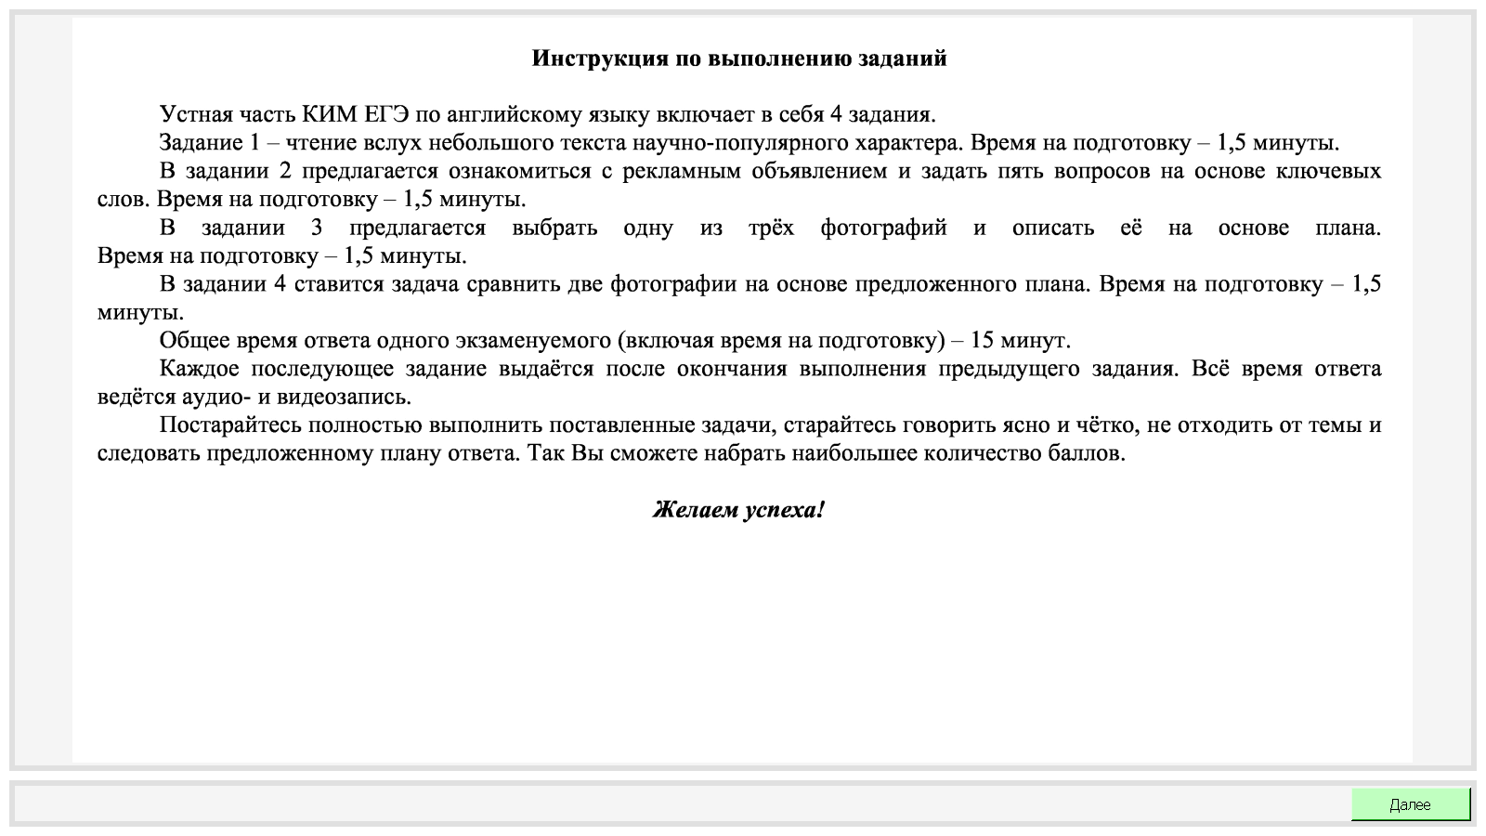
Технология сдачи устной части участником экзамена
    Ознакомление с инструкцией

Slide 4
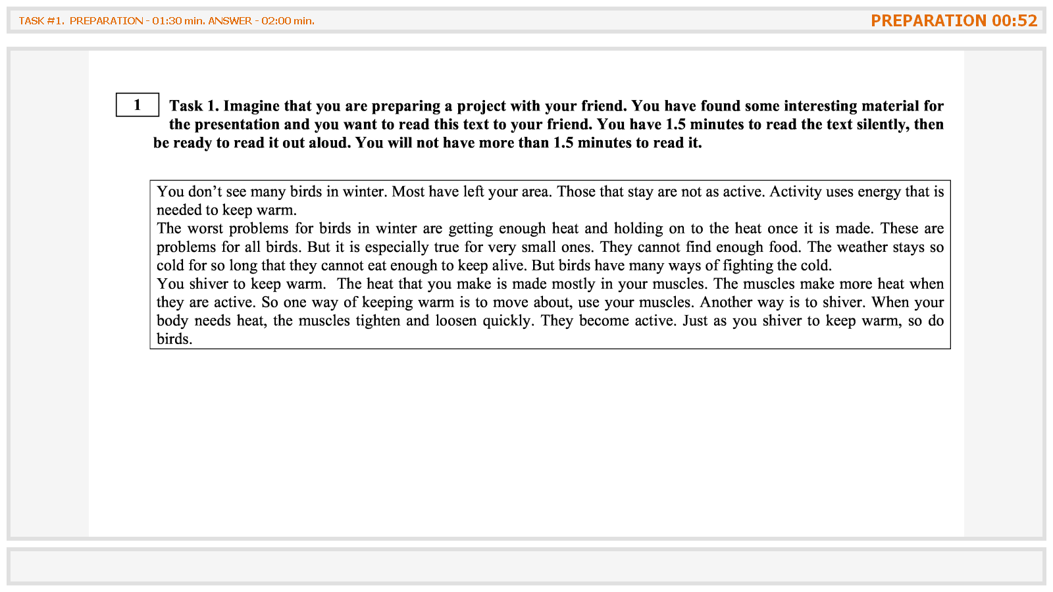
Технология сдачи устной части участником экзамена
    Подготовка к ответу
Информирование о длительности подготовки и сдачи
Задание
Отсчет времени на подготовку
Текст для чтения

Slide 5
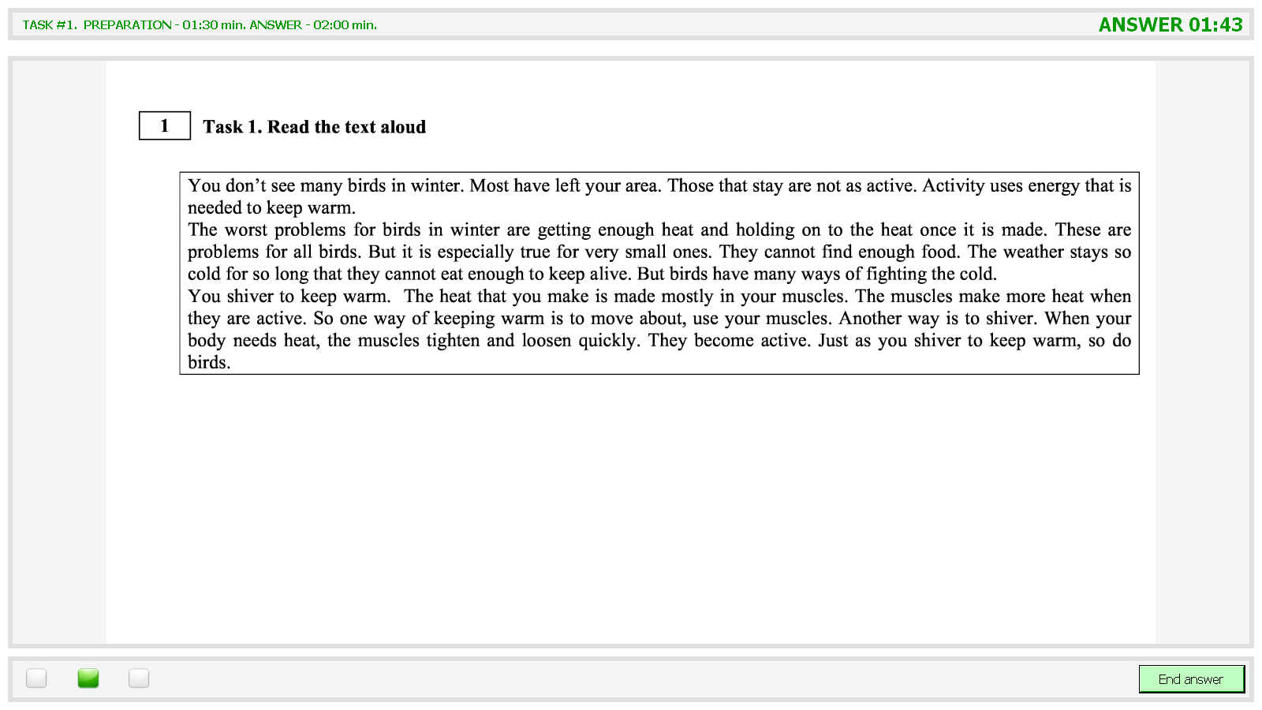
Технология сдачи устной части участником экзамена
    Ответ участника
Индикатор громкости звука
Досрочное завершение ответа

Slide 6
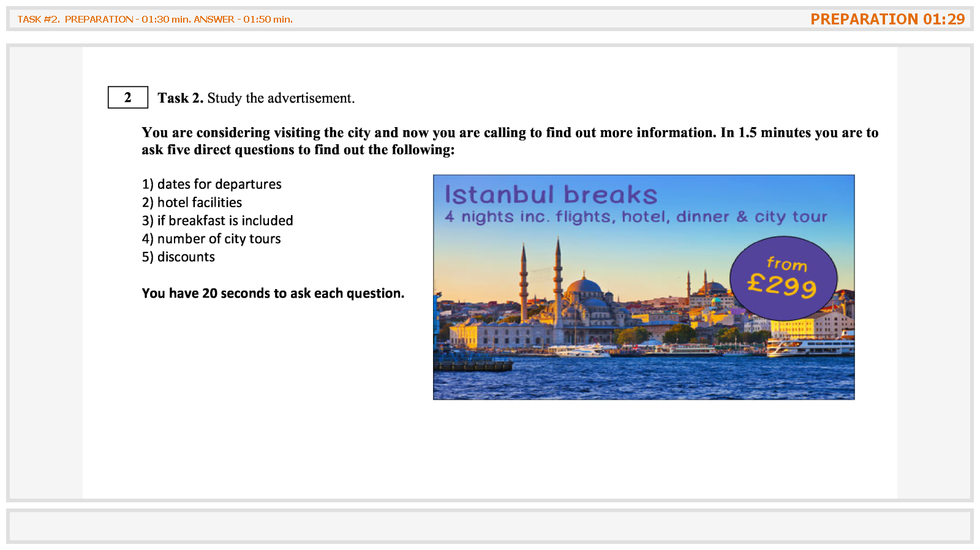
Технология сдачи устной части участником экзамена
    Тип задания: вопросы по фотографии

Slide 7
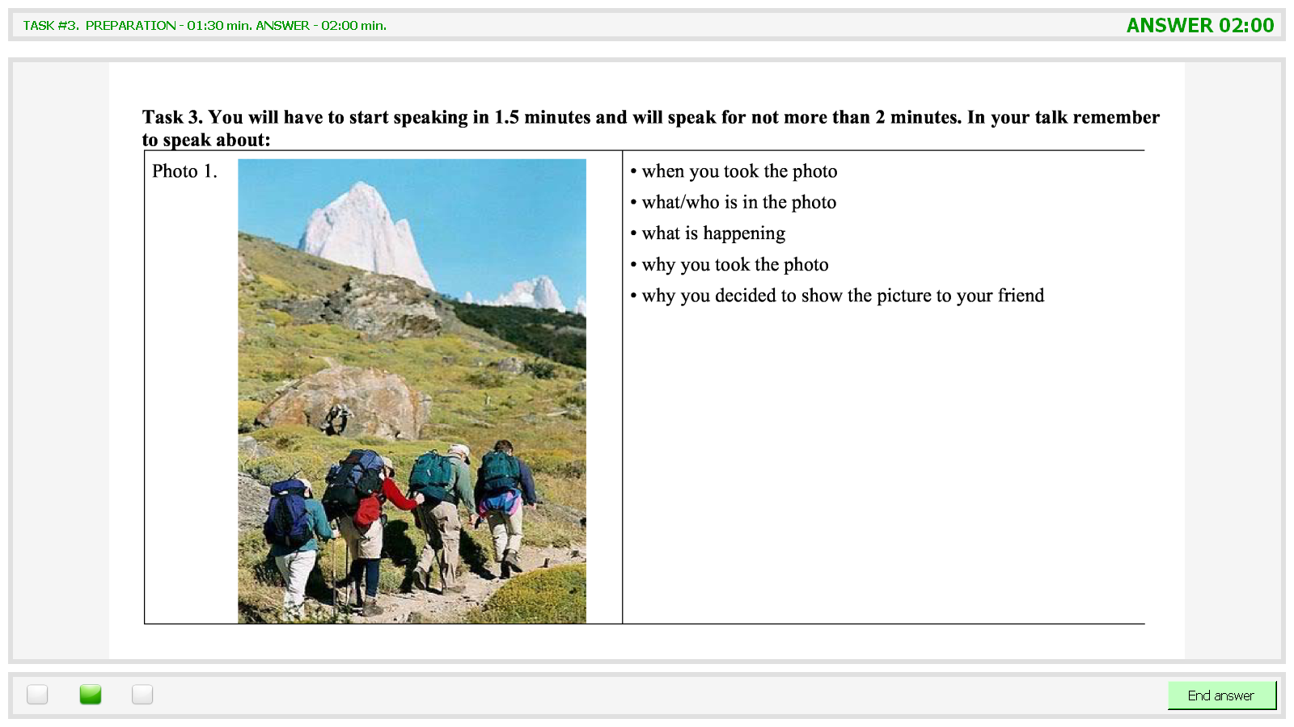
Технология сдачи устной части участником экзамена
    Тип задания: рассказ по выбранной фотографии

Slide 8
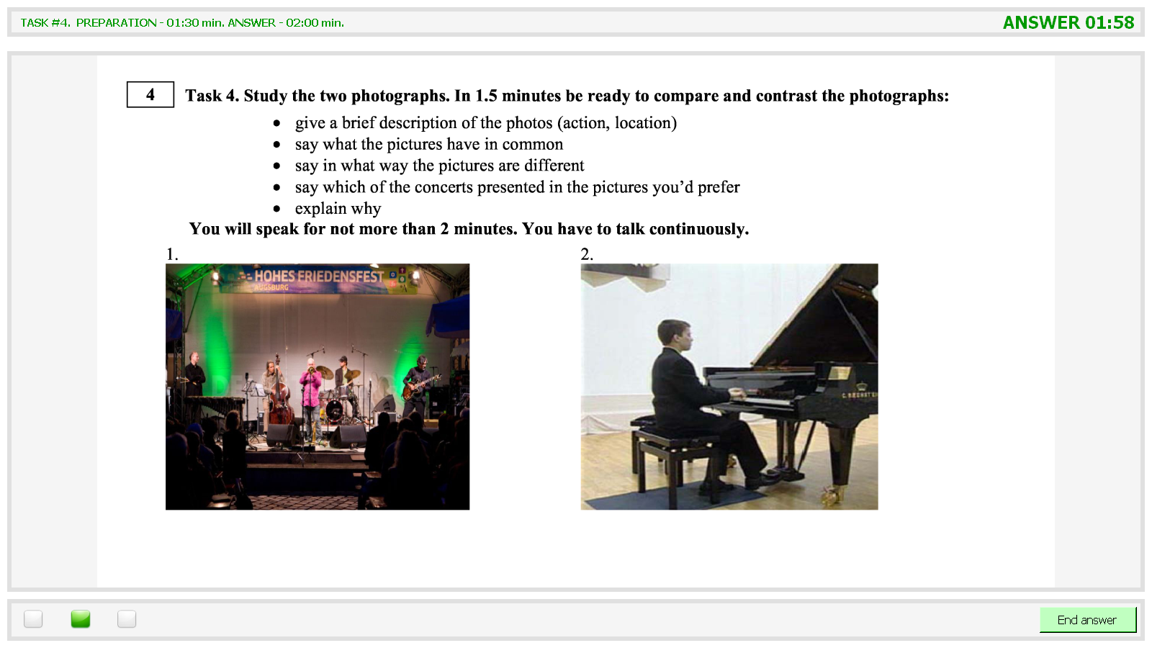
Технология сдачи устной части участником экзамена
    Тип задания: сравнение двух фотографий

Slide 9
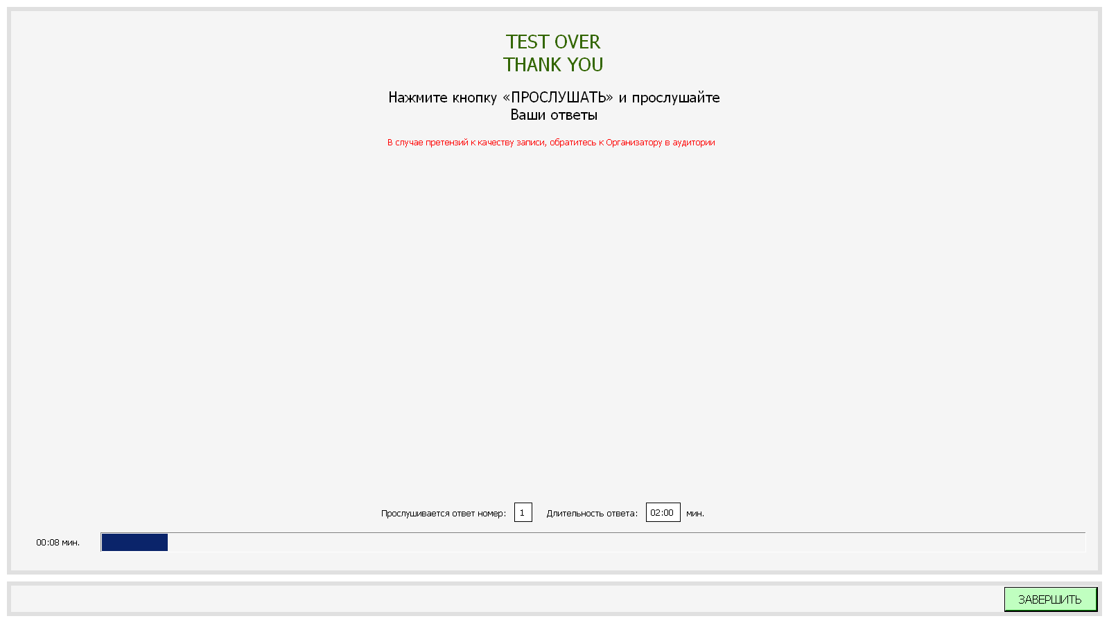
Технология сдачи устной части участником экзамена
    Проверка качества записи

Slide 10
Технология оценки устных ответов экспертами

Slide 11
Технология оценивания устных ответов
Проверка ответов выполняется на специализированном рабочем месте Эксперта: Станция прослушивания, оборудованного наушниками.
Выполняется 2 проверки работы, при значительном расхождении выставленных экспертами баллов работа направляется на 3 проверку.

Slide 12
Технология оценивания устных ответов
Формирование рабочего комплекта эксперту процедурно полностью аналогично проверке письменных ответов (бланки С, соответственно, не печатаются).
Эксперты одновременно проверяют работы только одного варианта.
Эксперт может взять одновременно на обработку 10 и менее работ.

Slide 13
Технология проверки устных ответов экспертами
Эксперт прослушивает ответы участников и в соответствии с установленными критериями вносит оценки в протокол проверки и отмечает ответ как проверенный.
Далее протоколы экспертной проверки передаются техническому специалисту для дальнейшей обработки.

Slide 14
Функции станции прослушивания
Получение заданий экспертам для оценивания устных ответов участников ЕГЭ.
Воспроизведение аудиозаписей устных ответов участников ЕГЭ.
Печать протоколов оценивания устных ответов.

Slide 15
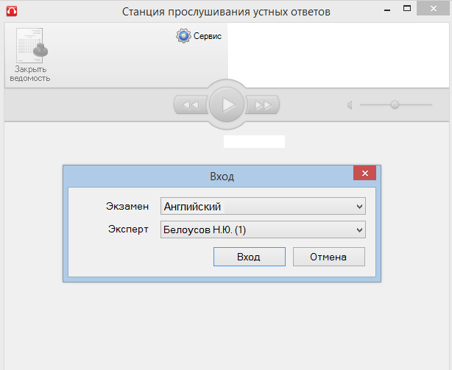
Вход на станцию прослушивания
Станцию прослушивания для эксперта запускает технический специалист

Slide 16
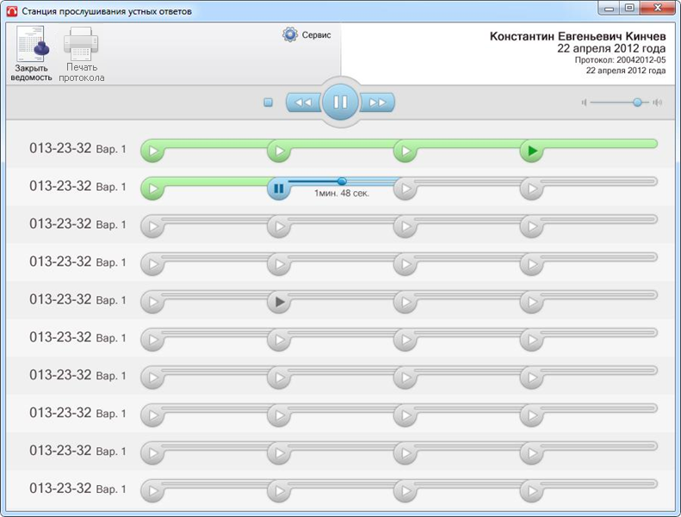
Основное окно станции прослушивания
Ползунок настройки громкости
Запрет автоматического перехода на следующий ответ
Закрытие ведомости
Печать протокола
Общая кнопка старт-стоп
Переход к предыдущей/следующей записи
Номер варианта
Номер КИМ
Кнопка старт-стоп ответа участника
Ползунок прокрутки аудиозаписи
Время воспроизведения ответа

Slide 17
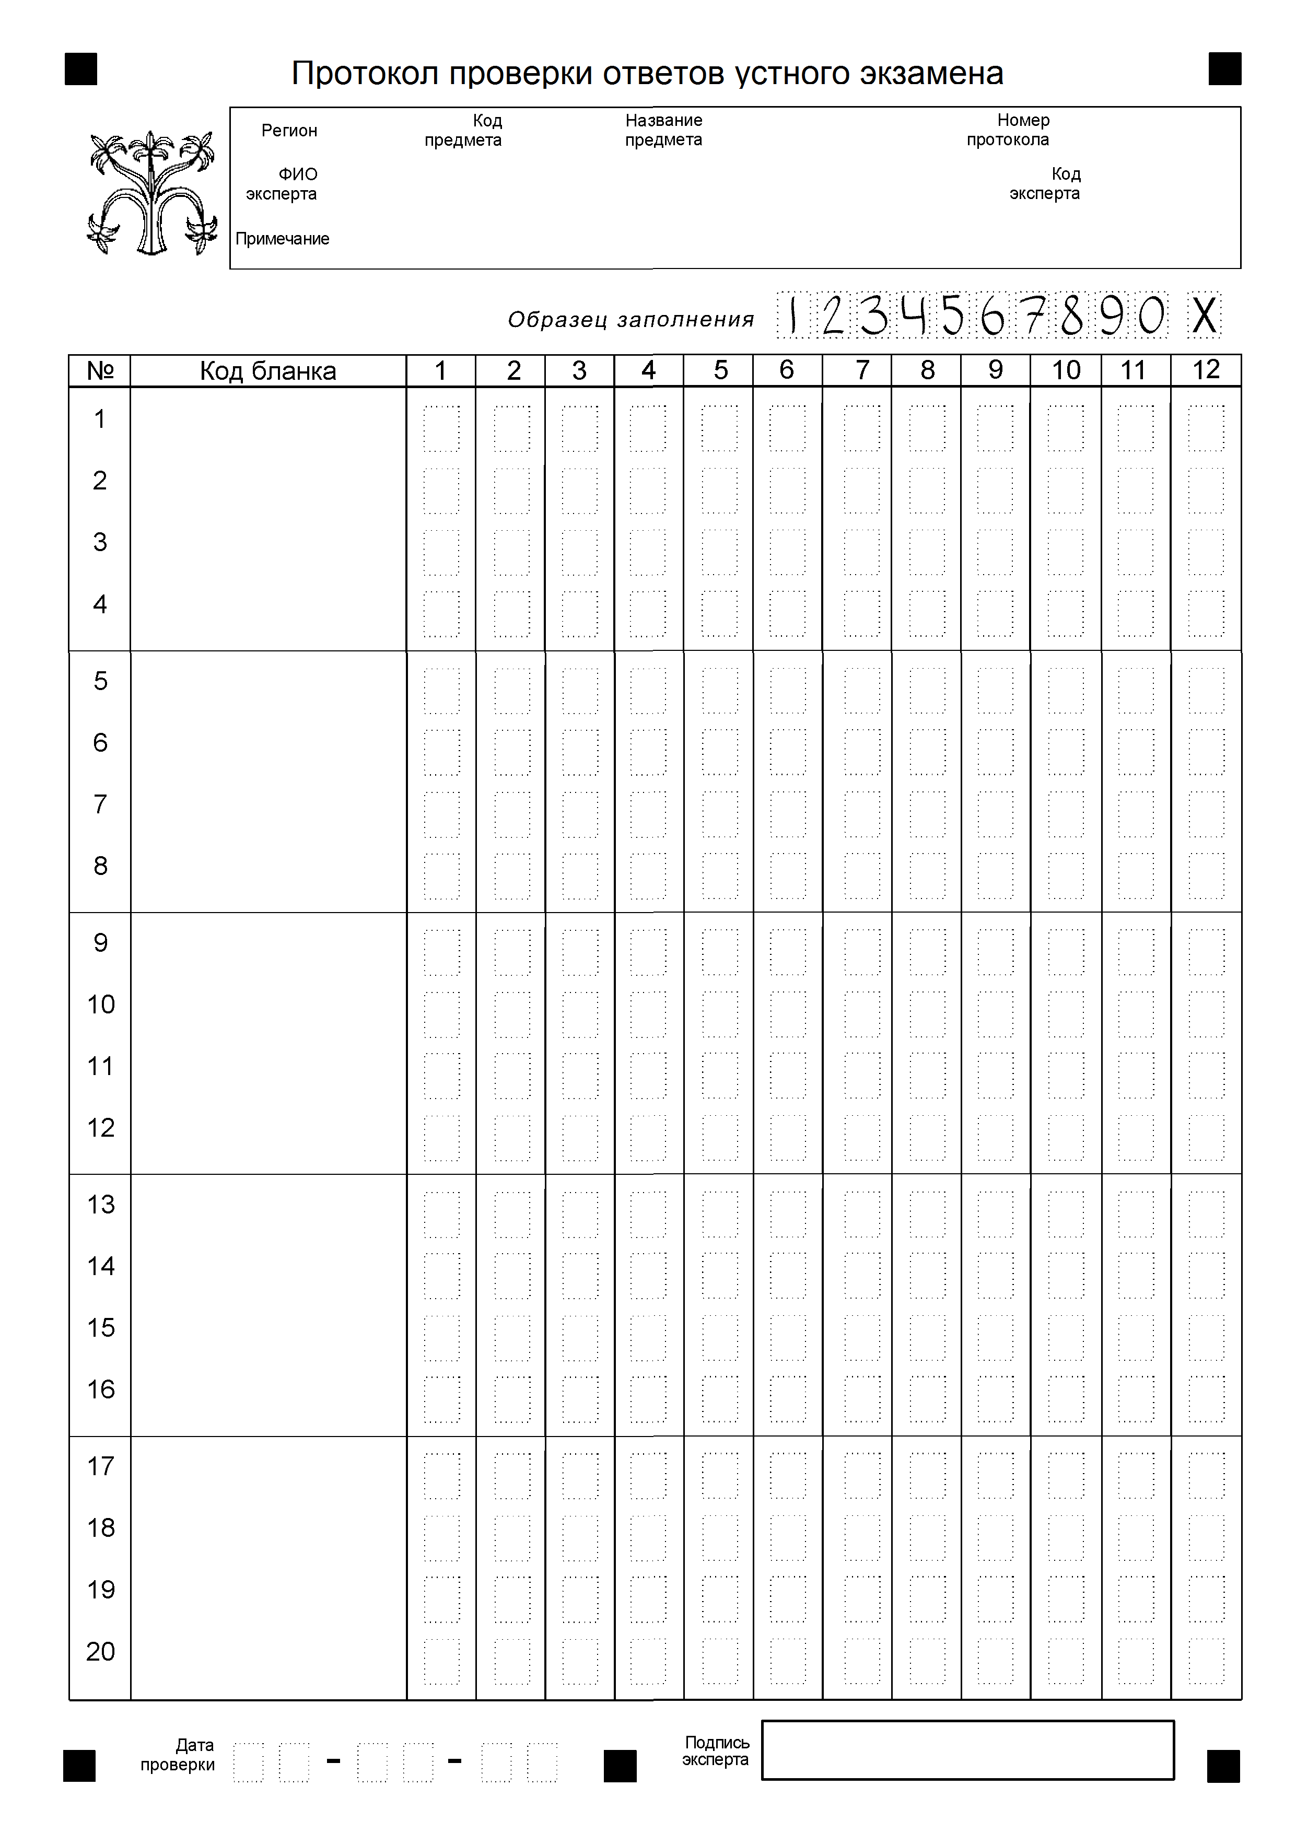
Протокол проверки ответов
Эксперты заполняют протокол после прослушивания и оценивания ответов участников
Протоколы собираются и передаются техническому специалисту для дальнейшей обработки
*Представлен протокол апробации прошлого года

